Slide 1
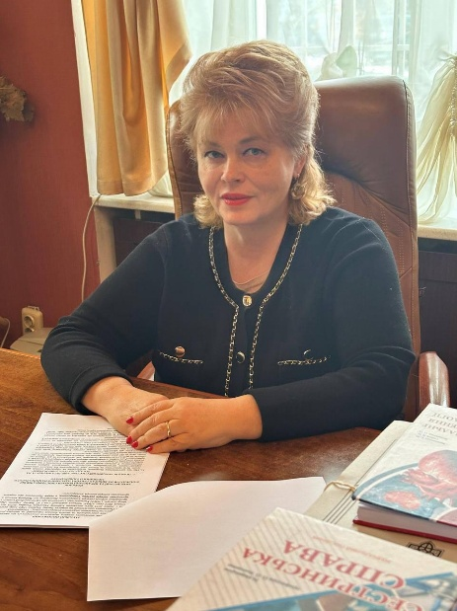










ВИБОРЧА ПРОГРАМА ПРЕТЕНДЕНТА
НА ПОСАДУ РЕКТОРА ОНМедУ
ОЛЕНИ ЯКИМЕНКО
ОДЕСА-2026

Slide 2
ФОРМУВАННЯ
МІСІЇ ТА ВІЗІЇ
ЧЕРЕЗ
ПРИНЦИП
ОБ’ЄКТ-
ОРІЄНТОВАНОСТІ
ПРОВІДНОГО МЕДИЧНОГО ВИЩОГО НАВЧАЛЬНОГО ЗАКЛАДУ ПІВДЕННОГО РЕГІОНУ УКРАЇНИ
ЗДОБУВАЧ-
ЦЕНТРИЧНІСТЬ
ПЕРСОНАЛ-
ЦЕНТРИЧНІСТЬ
ПАЦІЄНТ-
ЦЕНТРИЧНІСТЬ
Покращення житлових та побутових умов у гуртожитках ОНМедУ спільноти здобувачів всіх рівнів освіти та абітурієнтів (гідні житлові умови у гуртожитках ОНМедУ, доступні місця для харчування, створення майданчиків спілкування, психологічна реабілітація тощо);
Забезпечення членства у Європейській асоціації університетів, Великій хартії університетів, Балтійській програмі, з можливістю обміну для здобувачів освіти;
Запровадження форм роботи з потенційними абітурієнтами за кордоном (підготовчі курси, пробні навчальні онлайн заходи на перших курсах, пріоритет для вступу);
Навчання всіх здобувачів освіти сучасним стратегіям психологічного та ментального ставлення (основи конфліктології, сповіщення поганих новин та ін.);
Удосконалення медико-військового навчання та медицини катастроф, реагування на надзвичайні ситуації;
Впровадження технологій використання штучного інтелекту у освіті.
Кластеризація наукової бази, формування єдиних дослідницьких цілей та завдань;
Створення системи підтримки наукової діяльності для формування науково-педагогічних кадрів університету (система «ліфтів»), покращення житлових та побутових умов у гуртожитках для науково-педагогічного складу;
Стимуляція безперервного підвищення кваліфікації кадрів, включення у критерії преміювання та компенсацій;
Розробка справедливої системи преміювання співробітників ОНМедУ (з внесенням змін до колективного договору);
Участь у міжнародних наукових проєктах, що реалізуються на грантовій основі (Erasmus Mundus Medea та Erasmus+, RECOOP, Polonez), програмах транскордонного співробітництва;
Створення умов для участі співробітників клінічних дисциплін у лікувальному процесі на клінічних базах.
Забезпечення безбарʼєрності клінічних баз (інформації для людей з порушенням зору та слуху, осіб з інвалідністю);
Створення науково-практичних хабів із забезпеченням взаємодії між кафедрами, клінічними базами;
Забезпечення безпеки пацієнтів, підсилення охорони клінічних баз, політик безпеки (кібербезпеки, безпеки перебування та організації медичного процесу тощо);
Впровадження сучасних засад реабілітаційної медицини, психологічної реабілітації та ментального здоров’я;
Створення зовнішніх комунікацій щодо формування обізнаності населення щодо профілактики та лікування хвороб, пропаганди науковості та доказовості сучасної медичної думки.

Slide 3
ЗАГАЛЬНІ ПРИНЦИПИ
СТРАТЕГІЧНОГО РОЗВИТКУ ОНМедУ
МІСІЯ
ВІЗІЯ
Відродження Одеського національного медичного університету як центра академічної досконалості, інноваційної науки і суспільної відповідальності, що готує лікарів-лідерів, служіння здоров’ю народу України в часи Миру і відбудови, з особливим акцентом на реабілітацію та підтримку громад.
Потужний, успішний медичний заклад вищої освіти, який займає лідерські позиції у рейтингу ВНЗ України та є визнаним лідером думки у медичній спільноті.
Навчальний хаб із сучасними стандартами вищої медичної освіти з належними умовами навчання та побуту для здобувачів освіти.
Академічний простір безперервного професійного розвитку, який створює, впроваджує та транслює власні науково-педагогічні розробки, об’єднуючи навчальні, наукові та лікувальні сфери для розвитку спільноти університету та суспільства.
ОСНОВОЮ Є ЛЮДИНОЦЕНТРИЧНИЙ КОНЦЕПТ–ФОКУС НА СПІЛЬНІСТЬ ОРБІТ НАВЧАЛЬНИХ, НАУКОВИХ ТА ЛІКУВАЛЬНИХ ЗАСАД, У ЦЕНТРІ ЯКИХ ЗНАХОДЯТЬСЯ ЗДОБУВАЧ ОСВІТИ, ПАЦІЄНТ ТА НАУКОВИЙ ПРАЦІВНИК
АКАДЕМІЧНІ ЦІННОСТІ
ТЕ, ЩО НЕПРИПУСТИМО
Професіоналізм;
• Повага до кожного здобувача та науковця;
• Командна робота;
• Пунктуальність;
Доброчесність.
• Дилетантство;
• Неетична поведінка та байдужість;
• Безвідповідальність;
* Шкідливі звички (куріння на території ОНМедУ та ін.).
.
ЛЮДИНОЦЕНТРИЧНІ ЦІННОСТІ
Задоволеність всіх учасників лікувального, навчального та наукового процесів;
Прозорість лікувального, наукового та навчального процесів.

Slide 4
СИЛЬНІ СТОРОНИ
СЛАБКІ СТОРОНИ
Провідний медичний ВНЗ південного регіону України
Розвинена мережа клінічних баз у надкластерних, кластерних та багатопрофільних лікарнях
Славетна історія та наукові школи
Можливість підготовки спеціалістів різних медичних спеціальностей у сфері охорони здоров’я
Наявність міжнародного факультету та навчання іноземними мовами
Високий рівень професорсько-викладацького складу
Конкурентоспроможна ціна контрактного навчання
Неналежний стан інфраструктури
Слабкість матеріально-технічної бази
Неранжована заробітна плата співробітників
Велика кількість працівників пенсійного віку та зовнішніх сумісників
Недосконалість антикорупційних заходів
Відсутність модельних мотиваторів до навчання
S
STRENGTHS
WEAKNESS
T
W
SWOT
THREATS
O
OPPORTUNITIES
МОЖЛИВОСТІ
ЗАГРОЗИ
Створення науково-практичних хабів – інтеграція наукових осередків та медичних сервісів університетських клінік
Концентрація кадрового потенціалу на рівні хабів
Забезпечення хабів науковим обладнанням відповідно до потреб навчання та досліджень; впровадження моделі унеможливлення академічній недоброчесності; покращення побутових та навчальних умов
Пріоритетність кафедр як основних осередків науково-педагогічного процесу
Створення консультативної ради як дорадчого органу для управління університетськими клініками
Впровадження підготовчих онлайн-курсів для іноземних абітурієнтів з метою їх подальшого залучення до вступу
Оптимізація фінансування за рахунок розширення пакетів контрактування за договором з НСЗУ
Посилення взаємодії з МОЗ та органами місцевої влади, розвиток публічно-приватного партнерства
Слабка фандрейзингова та грантова діяльність
Недостатній набір здобувачів освіти: відсутність іноземних здобувачів освіти у зв’язку з воєнним станом, зміни ринку праці та чинного законодавства
Слабка конкурентоспроможність у світовій науковій діяльності
Втрата іміджу закладу та професії медичного працівника в цілому, що впливає на привабливість університету та престиж професії

Slide 5
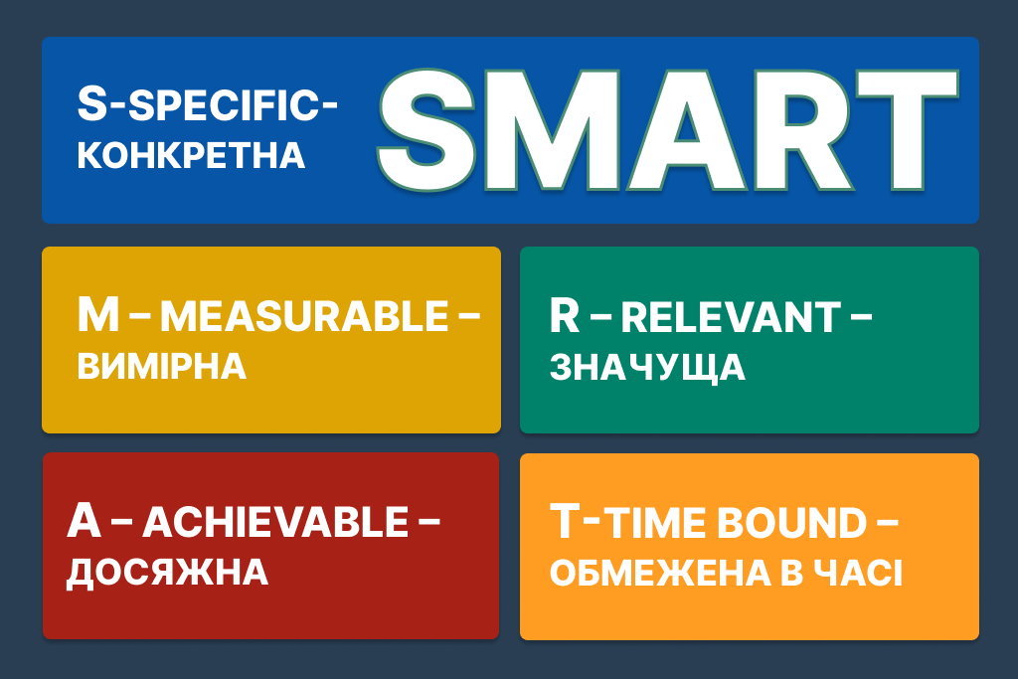
СТРАТЕГІЧНІ ЗАВДАННЯ
SMART-МОДЕЛЬ ФОРМУВАННЯ СТРАТЕГІЧНОГО КОНЦЕПТУ РОЗВИТКУ
НАБУВАТИ ЗНАННЯ
- Формування кластерної наукової бази, певних наукових завдань перед кожним кластером, оптимізація ресурсу для узагальнення фінансування наукових розробок, належний контроль якості науково-педагогічного процесу;
- Посилення у залученні фінансування наукових програм МОЗ України та інших урядових та неурядових ресурсів;
- Забезпечення спільних проєктів з іншими науковими центрами, закладами медико-військової підготовки, посилення міжгалузевої наукової роботи;
- Стимуляція та створення окремої структури з фандрейзингової діяльності із забезпеченням залучення грантів;
- Персонал-орієнтованість у підготовці майбутніх лікарів та науково-педагогічних кадрів, заходи з рекрутингу та безперервного професійного розвитку кадрів, стимуляції персоналу та оптимізації зарплатного проєкту;
- Формування реєстру вакансій науково-педагогічних кадрів та створення сприятливих умов для працевлаштування;
- Підписання угод з іншими надавачами наукових та освітніх послуг із забезпеченням сталого науково-педагогічного процесу.
ПЕРЕДАВАТИ ЗНАННЯ
Удосконалення рейтингової оцінки здобувачів освіти, прозорості оцінювання знань;
Заохочення здобувачів освіти до науково-дослідницької діяльності;
Розширення спектру дисциплін для спеціалізації та підвищення кваліфікації, зокрема забезпечення військової підготовки, мікроспеціалізацій;
- Розвиток симуляційної медицини, дооснащення центрів симуляційної медицини;
- Імплементація процесів освіти з питань ментального здоровʼя, формування обізнаності населення, пропаганда науковості та доказовості сучасної медичної думки, зворотній зв’язок з населенням через анкетування.
ЗАСТОСОВУВАТИ ЗНАННЯ
Імплементація впровадження наукових досліджень у клінічну практику, прозорість інформування громадськості про втілення наукових процесів;
Стимуляція процесів інноваційного менеджменту, ставлення інновацій як ключового фактору сталого економічного розвитку університету;
Залучення провідних фахівців університету до роботи Госпітальної ради та робочих груп при ДОЗ обласної та
міської військових адміністрацій з метою координації діяльності медичних закладів.

Slide 6


НЕГАЙНІ ДІЄВІ ЗМІНИ
ВДОСКОНАЛЕННЯ
ПРОЦЕСУ ОРГАНІЗАЦІЇ ТА МЕНЕДЖМЕНТУ
ФІНАНСОВА СПРОМОЖНІСТЬ
ІНФРАСТРУКТУРА
Здобувач-центричність
ЯКІСТЬ НАВЧАЛЬНОГО, НАУКОВОГО ТА ЛІКУВАЛЬНОГО ПРОЦЕСІВ
Пацієнт-центричність
ОНМедУ
АНТИКОРУПЦІЙНІ ЗАХОДИ
МЕДИКО-ВІЙСЬКОВЕ НАВЧАННЯ ТА
ВОЄННО-ПАТРІОТИЧНЕ ВИХОВАННЯ
КАДРИ (HR)
Персонал-центричність
ІННОВАЦІЇ

Slide 7
ВДОСКОНАЛЕННЯ
ПРОЦЕСУ ОРГАНІЗАЦІЇ ТА МЕНЕДЖМЕНТУ
СКЛАДАННЯ ПЛАНУ РЕНОВАЦІЇ ВНЗ
План покращення матеріально-технічної бази та ремонтних робіт;
- Повернення лідерства ВНЗ через відродження наукових розробок та інноваційного менеджменту;
- Участь ОНМедУ як принципіального науково-педагогічного стейкхолдеру у формуванні професійного розвитку медичної спільноти, професіоналізації сфери охорони здоров’я;
- Засади підвищення іміджу професій сфери охорони здоров’я у спільноті.
ФОРМУВАННЯ ІМІДЖУ ВНЗ
- Участь у Національних та міжнародних рейтингах, зокрема «Топ-200 Україна», Ranking Web of Universities (Webometrics), «4 International Colleges & Universities», UniRank (University Ranking), Scimago Institutions Rankings тощо.
01
04
СПІВПРАЦЯ З ІНШИМИ
СТЕЙКХОЛДЕРАМИ ТА НСЗУ
СТВОРЕННЯ ІННОВАЦІЙНОЇ СТРАТЕГІЇ ВНЗ
- Максимальне залучення програми державних гарантій медичного обслуговування населення для забезпечення фінансової спроможності лікувального процесу;
- Співпраця з департаментами охорони здоров`я для більш успішного прогнозування медичної та лікувальної діяльності та включення університетських баз у клінічні маршрути госпітального округу.
- Забезпечення інтегрованого впровадження новітніх технологій спільного наукового, навчального, лікувального та діагностичного процесів у відповідності до напрямків розвитку.
02
05
СТВОРЕННЯ КОМУНІКАЦІЙНОЇ СТРАТЕГІЇ ВНЗ
Забезпечення обізнаності пацієнтів про наявні послуги;
Заходи щодо обізнаності наукового світу про наукові роботи, що проводяться у закладі;
Оприлюднення наявних медичних послуг та наукових стратегій, звітів на офіційному сайті та у соцмережах;
- Створення внутрішніх та зовнішніх комунікаційних каналів,
Інформатизація та діджиталізація (створення універсального мобільного застосунку з навчальним та організаційним контентом, вдосконалення сайту та роботи соцмереж);
Створення заходів з імплементації штучного інтелекту у науково-педагогічний процес.
ПОБУДОВА ЗВОРОТНЬОГО ЗВ’ЯЗКУ
03
06
- Створення цілодобового call-центру університетських клінік, гаряча телефонна лінія здобувача освіти ;
Анонімний телеграм-чат скарг та пропозицій стосовно роботи структурних підрозділів;
Зворотній зв’язок з населенням (анкетування, цільові групи).

Slide 8
ІНФРАСТРУКТУРА
ТЕРМІНОВІ ЗАВДАННЯ:
чіткий, прозорий план модернізації інфраструктури відповідно до фінансової спроможності ВНЗ;
- створення об’єднань у науковій, педагогічній та лікувальній інфраструктурі через створення спільних об’єднань (хабів);
Створення клінічних медичних сервісів, впровадження клінічних маршрутів на рівні сервісу, оптимізація через усунення дублювання підрозділів;
Забезпечення аутсорсингу допоміжних сервісів (харчування, безпека пацієнта, здобувачів освіти та професорсько-викладацького складу, кібербезпека, техногенна екологічна безпека та ін.);
Створення автономних котелень, генераторів, автономних джерел водопостачання, укриттів належного рівня захисту, альтернативного зв’язку тощо;
Забезпечення особливого статусу університетських лікарень у спроможній мережі Одеського госпітального округу;
Модернізація кисневих, вентиляційних, слабострумних та інших інженерних систем;
Створення аптек як структурних підрозділів університетських клінік.
- забезпечення належних умов науково-педагогічної, лікувальної діяльності, автономізації і готовності роботи у надзвичайних ситуаціях;
- забезпечення відповідності до сучасних вимог організації науково-педагогічного та лікувального процесів (зокрема вимог договору з НСЗУ, програми державних гарантій медичного обслуговування населення);
- покращення побутових умов структурних підрозділів ОНМедУ для здобувачів освіти і співробітників ОНМедУ.

Slide 9
HR-СТРАТЕГІЯ
КАДРОВА ПОЛІТИКА
ПІДТРИМКА ІННОВАЦІЙ
ЗАБЕЗПЕЧЕННЯ ПОТРЕБ СТЕЙКХОЛДЕРІВ
Призначення керівників наукової діяльності об’єднає наукові, практичні напрямки та стимулює інновації науково-практичних хабів.
Система соціальної підтримки працівників для формування кадрового потенціалу.
Розробка науково-практичних заходів та безперервного професійного розвитку (БПР) на потребу освітньої діяльності Одеського госпітального округу, інших громад півдня України.
ЗАЛУЧЕННЯ ІНОЗЕМНИХ ВИКЛАДАЧІВ ТА ТРЕНЕРІВ
РОЗРОБКА ПЕВНИХ КРИТЕРІЇВ ПРЕМІЮВАННЯ
Укладання угод зі співробітництва з іншими ВНЗ та обмін науково-педагогічним досвідом.
Забезпечення прозорих, справедливих критеріїв преміювання співробітників та затвердження у колективному договорі. Розробка додаткового заохочення персоналу (гранти на освітню та наукову діяльність, бонусна програма видавницької діяльності).
Введення прозорої системи преміювання та затвердження у колективному договорі.
РОЗВИТОК ВИКЛАДАЦЬКОГО ПОТЕНЦІАЛУ
Забезпечення відповідності міжнародним стандартам (TBL, CBL, PBL). Пріоритетність навчання з акцентом на практичні навички та симуляційну медицину.
СТИМУЛЮВАННЯ КАДРІВ
Заходи з рекрутингу та адаптації кадрів
Система медичних оглядів та розробка соцпакету працівника.

Slide 10
ІНШІ НЕГАЙНІ ДІЄВІ ЗМІНИ
ФІНАНСОВА СПРОМОЖНІСТЬ
Інтегративний підхід до формування фінансового плану ОНМедУ з урахуванням різних джерел фінансування (НСЗУ, субвенція, платні послуги, гранти тощо);
Визначення потенційно спроможних напрямків розвитку з ефективною бізнес-аналітикою дохідних та витратних частин;
Прозорий механізм формування та надання платних послуг, платного навчання тощо;
Залучення сучасних інструментів проєктного менеджменту (аналіз витрат та вигод, мультіфакторний аналіз) у формуванні інвестиційних проєктів;
Забезпечення участі ОНМедУ у формуванні кабінету середньострокового бюджетного планування з певними проєктами публічних інвестицій;
Патентування розробок як механізм інтелектуального захисту, престижу та додаткових фінансових надходжень.
МЕНЕДЖМЕНТ ЯКОСТІ
Введення критеріїв та індикаторів якості, систематичний контроль;
Формування школи мультидисциплінарних команд кожного клінічного сервісу, оцінка забезпечення клінічного маршруту пацієнта університетських клінік;
Формування наукових команд у відповідності до розвитку науково-практичних хабів.
АНТИКОРУПЦІЙНА ПРОГРАМА
Прозорість фінансових процесів;
Введення комітету академічної доброчесності та клінічної ради університету;
Впровадження антикорупційних заходів;
Співпраця з спостережною та наглядовою радою, радою трудового колективу, профспілками.
МЕДИКО-ВІЙСЬКОВЕ НАВЧАННЯ
Відновлення воєнно-медичного навчання, забезпечення проходження воєнної кафедри 100% здобувачів освіти.

Slide 11
ІННОВАЦІЙНИЙ МЕНЕДЖМЕНТ
КЛЮЧОВЕ ЗАВДАННЯ:
Підбір та впровадження інновацій під створені науково-практичні хаби та ключового реалізатора (фокусування та об’єднання зусиль)
Інноваційний менеджмент науково-педагогічного та лікувального процесів
Інтегративне впровадження інновацій в науковий процес (підбір інновацій одночасно на декілька наукових напрямків з наступною імплементацією у практичну медицину);
Вдосконалення матеріально-технічної бази та сучасних високотехнологічних методів діагностики та лікування;
Впровадження інновацій інвазивної реабілітації (ендо- та ектопротезування, 3D-принтинг), роботизованої медицини, телереабілітації та ін.;
Створення міждисциплінарної платформи для всіх ВНЗ Одеси для розробки інновацій (зв’язок з НУ «Одеська політехніка», Одеським університетом ім. Мечникова тощо);
Забезпечення цифровізації та діджиталізації наукового, навчального, лікувального процесів;
Створення застосунку «Університет в смартфоні»;
Створення платформи електронних навчальних застосунків та хмарного електронного контролю рівня знань;
Розвиток патентної діяльності та ліцензування.
Фінансовий Інноваційний менеджмент
Кадровий інноваційний менеджмент
Інновації у комунікаціях
Активізація сторінок соціальних мереж, офіційного сайту;
Розробка корпоративного кодексу, керівництва зі стилю, логотипу та брендової продукції;
Активний збір скарг та пропозиції задля швидкого реагування та їх вирішення.
Фандрейзингова діяльність;
Забезпечення вимог договору з НСЗУ;
Міжнародна взаємодія / передання досвіду.
Забезпечення навчання стандартам GCP, сучасним педагогічним кваліфікаціям;
Закордонне стажування здобувачів та співробітників ОНМедУ.

Slide 12
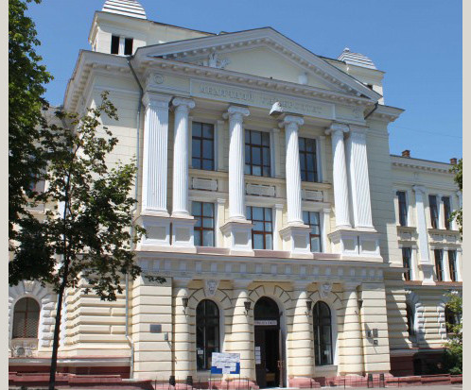
ВІДРОДЖЕННЯ ТРАДИЦІЙ НАВЧАННЯ,
ВІДТВОРЕННЯ МИСТЕЦТВА ЗЦІЛЕННЯ,
ФОРМУВАННЯ ЗДОРОВОГО МАЙБУТНЬОГО НАЦІЇ
ЯКИМЕНКО ОЛЕНА ОЛЕКСАНДРІВНА
Заслужений діяч науки і техніки України, доктор медичних наук, професор,
завідувач кафедри пропедевтики внутрішніх хвороб та терапії Одеського національного медичного університету
Тел. +380503439766
email: olena.yakymenko@onmedu.edu.ua

